Slide 1

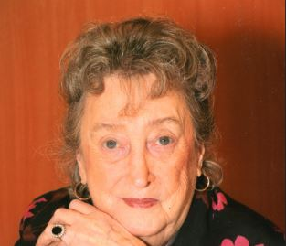
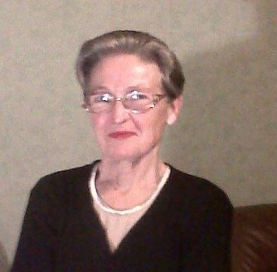


Cœurs
À
Cœurs
Cœurs
À
chrys@ck
chrys@ck

Slide 2

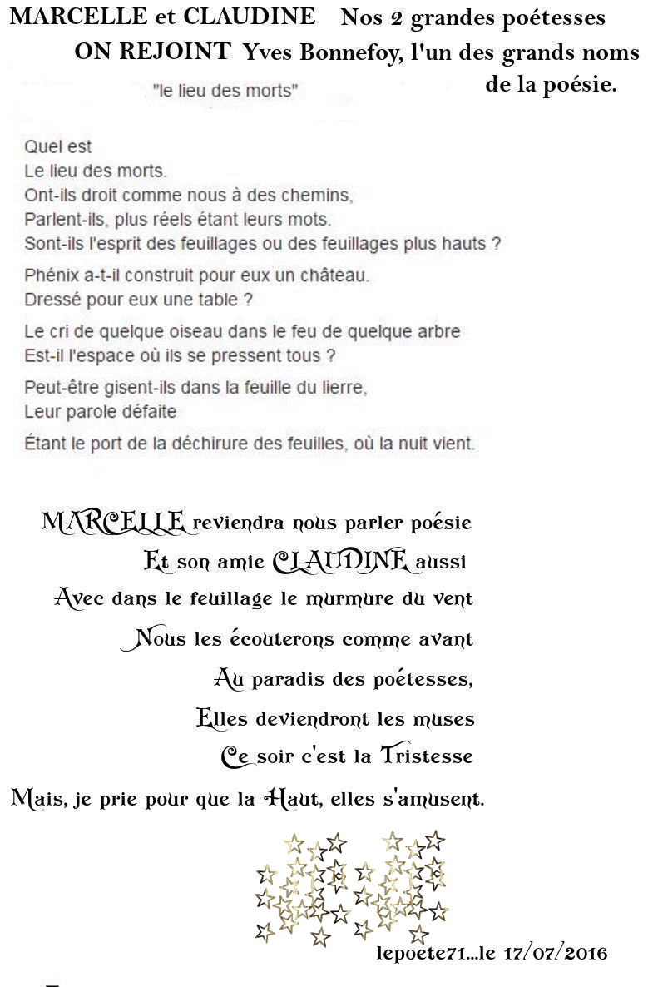



Slide 3
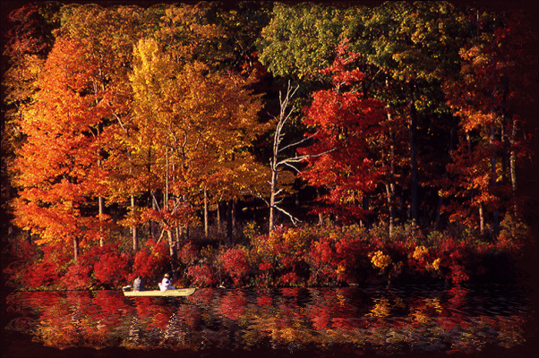
Petit poème que j'ai publié en 2012, apostillé par Claudine. Puis en 2013, par nos deux amies. Hommage à deux mémoires qui nous resteront chères.
Des poétesses merveilleuses de talent et de sensibilité.
Automne de la vie
--
Automne de l'année, automne de la vie,
Où la rose s'effeuille, où le cœur se replie.
Où l'on apprend aussi tous le jours à partir.
Que de tristesse pour la feuille qui tombe,
Et qui, devant la tombe,
Nous arrache un soupir
De crainte ou bien de peur.
Pourtant, j'aime l'automne et sa mélancolie,
Quand dans les champs fauchés
Fleurissent le colchique et la mauve ancolie ;
Que sur nos fronts penchés
Le vent léger qui passe
Emporte dans l'espace
Les feuilles et les cœurs.
J.A.

Slide 4

POUR UN INSTANT....
Pour un instant de faiblesse,
Ce que le temps me blesse.
Pour un éloignement assassin,
Mes sentiments devenus spadassin.
Pour avoir négligé une rose,
Une vie devenue nécrose.
Pour avoir pris un autre train,
Mes reproches se font refrain.
Fuite ou déraison.
La suite te donnant raison.
L'évasion devait être belle,
Pour une destinée rebelle.
Une rose donnant naissance à une rose,
Pour une courte pose.
Senteur délicate mais identique,
Devenant folle et caustique.
Es ce folie que d'aimer ?
Ou de ne pas savoir aimer ?
J'ai gardé une rose rouge,
Et refermé mon cœur pour qu'elle ne bouge.
Ses épines sont cicatrices.
Ses pétales sont matrices.
Ce matin, sur la pierre froide d'une vie,
J'ai déposé une rose avec amour et envie.
André Parguey n° 388 du 12/04/2015

Slide 5

Tendre colombe
A l'aide d'une de ses plumes
La douce colombe poétesse
Noircit sa page de mots tendresse et délicatesse
Elle compose magnifiquement au clair de lune
La belle oiselle délicate si menue
A vécu du mieux qu'elle a pu
Nous ravissant par ses écrits jolis
Pour notre bonheur et celui de la poésie
Ereintée meurtrie par une sinistre maladie
Elle dispensait son amour à sa famille ses amis
Battante cependant à l'effort jamais ne renonçant
Subitement hier vers midi l'oiseau soudain est parti
Il a pris un grand essor
Vibrant de tout son corps
Notre Claudine à tire d'ailes
A rejoint le paradis pour retrouver Marcelle
Esy
(hommage à Marcelle le 16:07:2016)

Slide 6
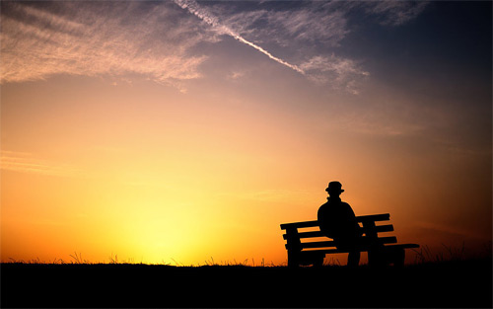

À vous
Mots ensoleillés de tendresse
Mots enluminés de sourires
Vous errez maintenant
Au-delà de la peine
À l’aube de l’absence
Quand se fige l’éternité
Les voix qui vous portaient
Les plumes qui vous dessinaient
Se sont échappées
Jusqu’à l’inconnu de la vie
Et mon cœur orphelin
Vous attend inconsolé.
À toi Claudine
À toi Marcelle
Indissociables amies
J’offre cette déchirure
Où plane l’espérance
De nos retrouvailles
Le manque grandit encore
En mon âme blessée
Mais vous y laissez
Une trace indélébile
Celle de ces passages
Que vos mots enchantent
À jamais!
(Alain) Malices

Slide 7
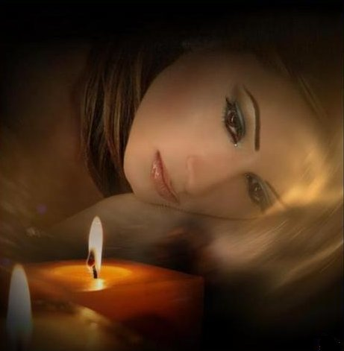
LE CŒUR DE MA PLUME PLEURE
Il pleure pour toi ma douce chérie
Ce mot qui nous tenait tant à cœur
Dans notre univers de tendresse et
D'empathie, cette douceur partagée
Où nos cœurs n'étaient pas avares de
"Je t'aime" comme il y a peu de jours
Nous les avons échangés. Petite sœur
De cœur, mais si grande poétesse,
J'aime à croire que la tiédeur de ta main
Au paradis des poètes s'est tendue vers
Notre adorable Marcelle, où vos plumes
Ecriront les mots des cieux à l’éternité.
Auprès de ton amour, repose en paix.
CHRYS@CK
(hommage à Marcelle le 16:07:2016)

Slide 8
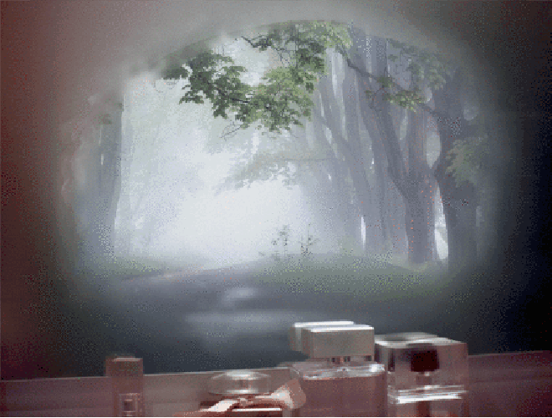


AVEC LA COLLABORATION DE MES AMIS POETES
CREATION CHRYSANGE
En hommage à nos regrettées amies poétesses
Sur une musique L’âme des poètes

